Slide 1
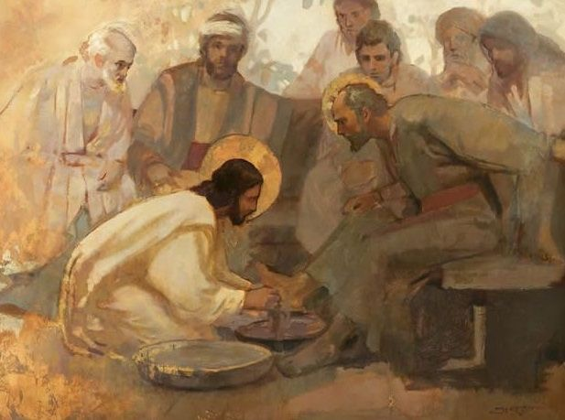
Servidores del Altar
“No he venido para ser servido, sino para servir”
Mc 10, 45

Slide 2
Aprovecho la ocasión para AGRADECER a todos los que con cariño y fidelidad sirven en el altar.
Les recuerdo, sin embargo, que el ideal es que el coordinador o responsable de cada una de las misas vaya FORMANDO UN EQUIPO en el cual los servicios se vayan ROTANDO semana a semana, de manera que su tarea principal es facilitar que sean muchos los que SIRVAN y se sientan partícipes en la celebración principal de la parroquia.

Slide 3
La acción más importante que realiza la Parroquia es la celebración de la Eucaristía, especialmente la Eucaristía Dominical, por eso he querido hacer éste pequeño instructivo. Imagino que para algunos será conocido y para otros novedoso, la idea es que tengamos criterios comunes aún cuando cada sacerdote haga las cosas “a su modo”.

Slide 4
Algunos conceptos
Los objetos litúrgicos
Partes del templo católico
Las vestimentas litúrgicas del sacerdote

Slide 6
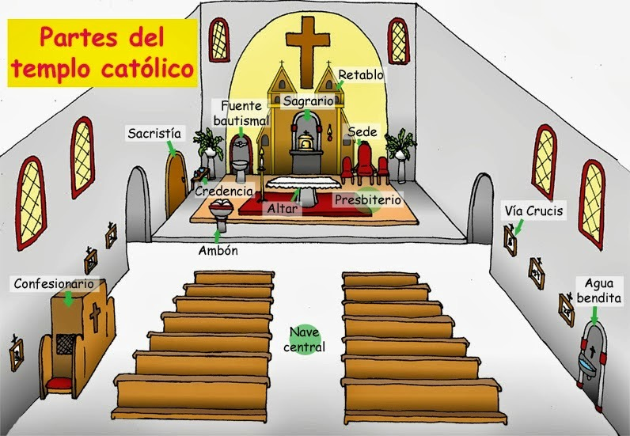

Slide 8
Algunos Criterios
La eucaristía debe estar revestida de la máxima solemnidad. Ello no se logra cuando improvisamos las cosas (lecturas, cantos, ministros de comunión etc.)
Los movimientos deben ser los mínimos y estos pausados y reverentes (evitar carreras).
Cuando es necesario el ministro debe acercarse con confianza evitando pasar las cosas desde lejos, hasta estirándose para ello.

Slide 9
Algunos Criterios
En la medida de lo posible, los ministros que sirven el altar, no leen las lecturas.
En la medida de lo posible, los ministros que llegan tarde a Misa no están en condiciones de distribuir la comunión.
Las señoras que van a distribuir la comunión no deben usar perfumes o cremas en las manos y deben vestir sobriamente, también los varones.

Slide 10
Antes de la Misa
En la medida de lo posible, el ministro revisará que esté puesta la llave del Sagrario y el número de hostias que hay en la Reserva. Eso sirve para calcular si hay hostias suficientes o cuántas son las necesarias para que no falten y para que tampoco sean excesivas.
El ministro responsable o coordinador de la Misa revisará que estén puestas las lecturas que corresponden al día. Es de notar que en los domingos hay 3 ciclos “A”, “B” y “C”, es muy fácil equivocarse y poner las lecturas del 3er domingo de pascua pero del ciclo equivocado. Actualmente estamos en el ciclo “C” que se prolonga hasta el primer domingo de Adviento en que comenzaría el ciclo “A”.
Aún cuando no son los ministros quienes los preparan, es bueno ver los micrófonos estén encendidos.

Slide 11
Durante la
preparación del altar
El ministro pasa al sacerdote lo necesario para la celebración de la Eucaristía en el siguiente orden:
El cáliz con el purificador, la patena que contiene la hostia sacerdotal, el corporal y la palia (normalmente todo está junto). Para trasladar el cáliz se pone siempre una mano sobre el corporal para evitar que los demás elementos se caigan o resbalen.
Las patenas con las hostias que serán consagradas en la Misa.
Las vinajeras: el vino y el agua, cada botella en una mano (sin tapas) evitando ponerlas sobre el altar.
El Lavabo con el Manutergio.

Slide 12
Durante el Cordero de Dios
El ministro, en la medida de lo posible, ha designado previamente a los ministros de comunión y los lugares donde será distribuida la comunión. Entre ellos habrá designado al ministro que traerá la “reserva” desde el Sagrario. Éste deberá acercarse y dejar las patenas sobre el altar.
NUNCA entregárselas a un NIÑO para que ayude a traerlas.

Slide 13
Durante la Comunión
Los ministros que ayudan a distribuir la comunión, evitarán ubicarse en lugares donde obstaculicen el paso de la gente para acceder a otros ministros. Una vez que terminen de dar la comunión, los ministros deberán estar atentos para ayudar en otro lugar cuando sea necesario.
El ministro que trajo la reserva desde el Sagrario será el encargado de reservar nuevamente el Santísimo Sacramento. Se deposita el copón en el Sagrario, se hace la genuflexión y luego se cierra la puerta del Sagrario y se retira.

Slide 14
Después de la Comunión
El ministro que está ayudando en el altar recibe las patenas y copones ya purificados y los deja en la credencia.
Una vez que se han retirado todos los copones y patenas debidamente purificados, el ministro trae la vinajera con el agua con la que será purificado el cáliz. Luego deja la vinajera en la credencia y recibe el cáliz ya purificado por el sacerdote.
En el caso extraordinario en que sea el ministro quien hace la purificación, debe, en la medida de lo posible, hacerlo sobre el corporal y cuidar que las partículas caigan en el cáliz.

Slide 15
Algunas PIFIAS
Inicio del rosario, 20 minutos antes de empezar la misa, NO ANTES. El rosario debería terminar justo cuando el padre está en la puerta del templo, es mas si aún le falta, la persona debe terminar el Ave María que está rezando, y posterior a ello, rezar La Salve.
NO se puede agregar a ninguna persona en el listado de difuntos y/o enfermos, SOLO se realiza en la oficina parroquial.
Deben existir servidores que reciban a la comunidad y a su vez le entreguen la “hojita de la misa” a modo de bienvenida. Esto por lo menos 15 minutos antes de empezar la misa.
Las personas que proclaman la palabra deben estar sentadas lo mas próximo al ambón a fin de no crear paseos innecesarios. La persona al acercarse a proclamar hace una venia al altar, en ningún caso una genuflexión.
La persona que leerá la Oración Universal, debe situarse al lado del atril, durante el rezo del Credo, con el fin que el sacerdote que preside, se de cuenta que hay un laico que va a realizar la Oración Universal.

Slide 16
Algunas PIFIAS
Los servidores que pasan la colecta, deben ser uno por cada lado de cada uno de los pasillos del templo, es decir se necesitan a lo menos 12 por cada misa.
La persona que está a cargo de la ir a buscar el “ Santísimo”, debe hacerlo una vez realizada la consagración por el sacerdote que preside.
Cada ministro debe devolver su patena en el altar del “Sagrario”. Durante el trayecto que lleva al “Santísimo” en sus manos NO necesita hacer ninguna venia.
Una vez terminada la misa, el responsable de la misa y/o colecta, debe llevar esta a la Sacristía.
En ningún caso se debe cambiar una tarea con otro ministro por iniciativa de cada uno de ellos, para eso está la persona que está a cargo de la misa.
No conversar dentro de la Iglesia para ponerse de acuerdo o ver otro tema litúrgico... Menos HABLAR POR TELÉFONO.
Ver copón del Sagrario y procurar vaciarlo, y que no acumule de misa en misa.
Al ser solicitado para ser ministro de comunión, ver la cantidad de consagrados en el altar, si hay muchos contar la cantidad de ministros y con humildad bajar del altar.
Al entregar las bolsas para la colecta, explicar muy bien la manera de pasar la colecta... NUNCA ENTREGÁRSELA A UN NIÑO Y DECIRLE AL ADULTO QUE NO LO HAGA.

Slide 17
Servidores del Altar
“No he venido para ser servido, sino para servir”
Mc 10, 45

